Slide 1
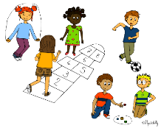
L’équipe d’animation de l’accueil périscolaire Flora tristan vous propose :
Soirée parent sport d’hiver le 16 février de 17h à 19h
PERIODE 3 : du 8 janvier au 16 Février 2024
Le Matin
Le Midi
Le soir
Journal du périsco
Je reconnais mes émotions
Jeux d’éveil
Jeux de cohésion
Jeux de société
Les animaux de la saison
A la manière de …
Ecriture d’un livre
Atelier cuisine
Sensibilisation recyclage
Les aventures de doudou
Table d’expression
Les petits savons
Activités manuelles
Coin calme
Jeux en autonomie
Jeux de ballons
Jeux extérieurs
Cette photo par Auteur inconnu est soumise à la licence CC BY-NC

